Slide 1
შეცვლილი სამყარო დისტანციური სწავლება და ახალი კომპეტენციები
ენებისა და საინფორმაციო ტექნოლოგიების ცენტრის
ასისტენტ - პროფესორი ნ. აბაშიძე

Slide 2
დისტანციურმა სწავლებამ წინა პლანზე წამოწია
დროის მენეჯმენტის საკითხი;
ნეიროგანათლების მიმართულებით არსებული კვლევები:
შემეცნებითი მექანიზმების ცოდნამ სულ უფრო მეტად შეცვალა დიდაქტიკური აზროვნება და გაამდიდრა სწავლების პრაქტიკა. ადამიანის შემეცნების ერთ – ერთი მთავარი ფუნქცია - მეხსიერება - გახდა კვლევის მთავარი საგანი, რომელიც გავლენას ახდენს ყველა ასპექტზე, როგორიცაა ემოციები, თვითრეპრეზენტაცია, მეტაკოგნიტური ფაქტორები, შეცდომის აღქმა და ა.შ.
ტვინის მიერ ინფორმაციის აღქმის, დამუშავების, შენახვის, მისი მუდმივი რესტრუქტურიზაციის, მეხსიერების და ყურადღების კოგნიტური ფუნქციების შესწავლა ხელს უწყობს ეფექტური სწავლება/სწავლის დაგეგმვასა და განხორციელებას.
დისტანციური სწავლება
დრო
ნეირო
განათლების მიღწევები

Slide 3
პანდემია - ახალი გამოწვევები
შეცვლილ უნარებზე და კომპეტენციებზე ადაპტირება
განათლება - ახალი ეტაპი
ვირტუალური სამყაროს გამოწვევები
დისტანციური სწავლება
ჩვენი ყოველდღიურობა - დისტანციური განათლება (და არამარტო განათლება);
ახალი ტექნოლოგიების ადაპტირება და მათი პრაქტიკაში გამოყენება.
ბოლო ათწლეულის ტექნოლოგიური მიღწევები არნახულ შესაძლებლობებს გვთავაზობს მეორე ენის (L2) ლექსიკის დასამუშავებლად/ასათვისებლად. წარმოდგენილია მეხსიერებაზე დაფუძნებული მოდელი, რომელიც ეხმარება ენის შემსწავლელებს გაეცნონ L2 ლექსიკის სწავლების ხასიათს.
წარმოდგენილია ასევე თეორიული მოდელი, იმისთვის რომ ეფექტურად გამოვიყენოთ ინტერნეტში ხელმისაწვდომი სხვადასხვა აპლიკაცია და პროგრამა, რომლის საშუალებით ენის შესწავლა უფრო ეფექტური ხდება.

Slide 4
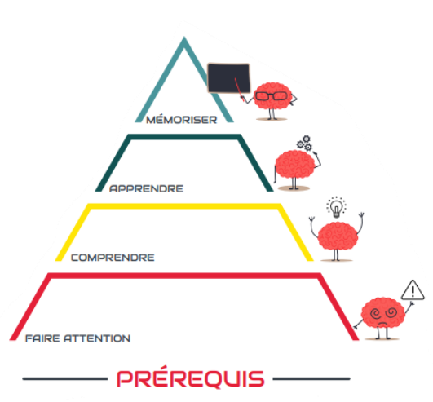
შეუძლებელია ცნებებისა და კონცეპტების დამახსოვრება მათი გააზრების გარეშე. მაგრამ რას ნიშნავს სისტემის (თეორიის, ფორმულის, ცნების, გონებრივი მოდელის, იდეის) გაგება?
სწორედ ის განსაზღვრავს და მასვე შეუძლია ახსნას სისტემის თითოეული ელემენტი - ტექსტი, სიტყვა, სიმბოლო, სისტემის ელემენტებს შორის კავშირები (სინტაქსი), მიმართებები სიმბოლოებს, პრობლემის კომპონენტებს შორის) სისტემებზე და სხვა მასთან დაკავშირებულ სიტუაციებზე დაყრდნობით.
გაგება და დამახსოვრება ორი განსხვავებული, მაგრამ ურთიერთშემავსებელი პროცესი, რომლებიც ერთმანეთის სტიმულაციას ახდენს.

Slide 5
დისტანციური სწავლება
დრო
დიზაინი
ვიზუალიზაცია
ინტერაქცია / ლინგვისტური კომპეტენციები
ახალი ტექნოლოგიები
ჯგუფში მუშაობა/ პროექტი /სიმულაცია
დამოუკიდებელი მუშაობა
როგორ დავნერგოთ ყოველივე ეს სწავლების პრაქტიკაში?

Slide 6
Il peut et doit être instauré grâce à un travail collaboratif, dynamique, ludique, basé sur l’esprit d’équipe, l’entraide, la solidarité et veillant à accepter et respecter les différences.
Pour cela l’enseignant.e doit :
-différencier et individualiser l’enseignement et l’apprentissage
-mettre en place des activités interculturelles
-encourager le travail de groupe
-mettre en place des stratégies d’apprentissage
-débuter ses cours avec des activités brise-glace
Objectifs :
-éveiller l’intérêt des apprenants
-encourager l’interaction
-échauffer le groupe-développer des compétences en matière de communication
-encourager les participant-e-s à travailler en coopération

Slide 7
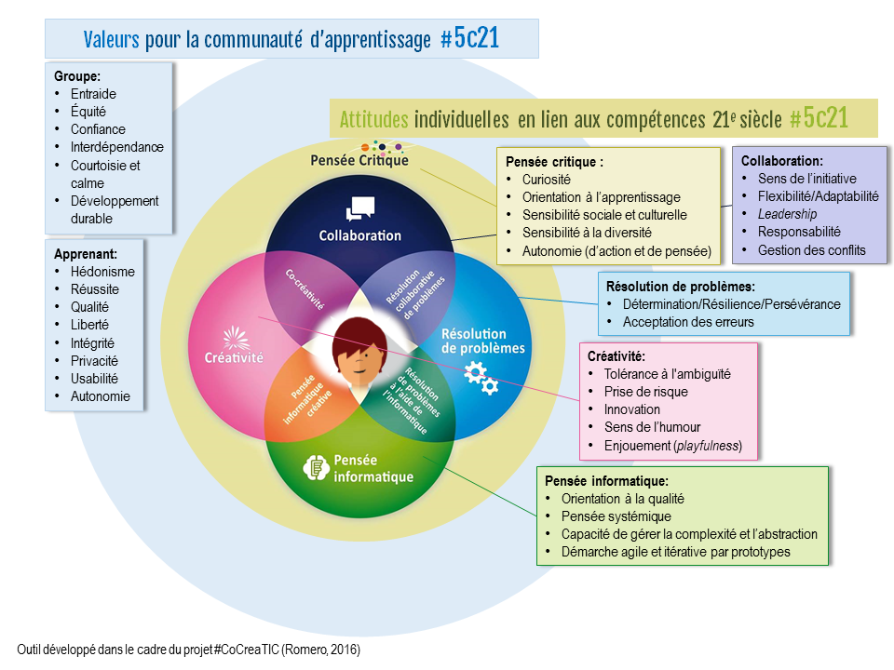
21-ე საუკუნის სწავლების მოთხოვნები და ღირებულებები

Slide 8
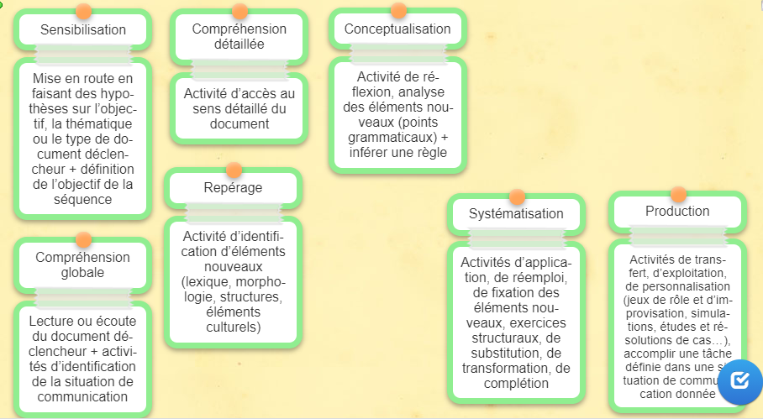

Slide 9
LES RAISONS POUR UTILISER UN SUPPORT
-sujets variés, proches des centres d’intérêts des apprenant.e.s et utilisables en complément des manuels-immersion culturelle et ouverture sur le monde pour l’apprenant.e et l’enseignant.e
-langue authentique et contemporaine dans son contexte social et culturel
-mobilisation des compétences langagières (compréhension orale et écrite, production orale et écrite, interaction orale et écrite)
«Critères pour sélectionner un support pédagogique»
DIFFÉRENTS SUPPORTS PÉDAGOGIQUES AUTHENTIQUES
-supports audio (bruitages, podcasts, flash d’actualités radiophoniques, bulletin météoradiophonique, etc... )
-supports audiovisuels (clips musicaux, films, films documentaires, films publicitaires,films d’animation, courts métrages, émissions de télévision, flash d’actualités télévisées, bulletin météo télévisé, web documentaires, etc.)
-supports écrits (pages web, pubs écrites, textes littéraires, poèmes, textes de chansons, articles de presse, planches de BD, textos, commentaires de réseaux sociaux, etc.)
-supports jeux (jeux de société, jeux vidéos , etc.)
-supports images, supports photos

Slide 10
Critères pour sélectionner un support pédagogique
-Le sujet peut-il intéresser mes apprenant.e.s ?
Il faut tenir compte :* de l’âge* des centres d’intérêts des apprenant.e.s (cinéma, musique, sports, mode, voyages, ami.e.s, environnement, sorties, etc.)*
des disciplines apprises parallèlement au FLE (dans un contexte scolaire ou universitaire)
-Quelles compétences langagières ce support me permettra-t-il de travailler? (compréhension orale et écrite, production orale et écrite, interaction orale et écrite)
-Le sujet traité est-il accessible aux apprenant.e.s?
-Les images ou le paysage sonore facilitent-ils l’accès au sens ?
-Certains éléments perturbent-ils la compréhension du document ? * dans le cas d’un document audiovisuel : bruits de fond, débit, accents, langue argotique, jargon professionnel, etc.* dans le cas d’un document écrit: langue argotique, précieuse, littéraire
-Le support est-ils uffisamment court ?
-Le support (si sonore ou audiovisuel) est-il de bonne qualité technique ?
-Le support est-il facile à utiliser en classe ?
-Le support pédagogique est-il fiable ?
(site d’origine, sources indiquées)

Slide 11

TRAVAILLER AVEC UNE VIDÉO
Articles intéressants
https://leszexpertsfle.com/ressources-fle/comment-utiliser-des-documents-videos-authentiques/
http://portail-du-fle.info/glossaire/videoenclassedeFLE.html
Télécharger des vidéos : -Outil «Clipgrab» à télécharger (Youtubeet autres)-Outil «9Convert» en ligne (Youtube)https://9convert.com/youtube-to-mp4/fr6MARIE BUCOURT -2021
BDnF, la fabrique à BD (bnf.fr)
storygen | by nathan hare
ESL Story Dice Online - ESL Kids Games

Slide 12
LA PERSPECTIVE ACTIONNELLE
«La perspective privilégiée ici est, très généralement aussi, de type actionnel en ce qu’elle considère avant tout l’usager et l’apprenant d’une langue comme des acteurs sociaux ayant à accomplir des tâches(qui ne sont pas seulement langagières)dans des circonstances et un environnement donné, à l’intérieur d’un domaine d’action particulier. Si les actes de parole se réalisent dans des actions langagières, celles-ci s’inscrivent elles-mêmes à l’intérieur d’actions en contexte social qui seules leur donnent leur pleine signification».
(Cadre Européen Commun de Référence pour les langues, 2001: 15)

Slide 13
LA NOTION D’OBJECTIF
Une séquence pédagogique répond à un objectif général qui se décline lui-même en plusieurs objectifs opérationnels:
-Objectif(s) communicatif(s) / pragmatique(s): choix de stratégies discursives pour atteindre un but précis (actes de parole)
-Objectif(s) linguistique(s): lexique, grammaire, phonétique, syntaxe, etc.
-Objectif(s) sociolinguistique(s): règles de politesse, régulation des rapports entre générations, groupes sociaux, registre de langue, etc.

Slide 14
ათვისება
კონცეპტები
(ლექტორი)
გააზრება
კონცეპტები
(სტუდენტი)
დისკუსია
პროდუცირება
ურთიერთ- თანამშრომლობა
სასწავლო გარემო
აქტივობები
პრაქტიკა
(სტუდენტი)

Slide 15
Caractéristiques individuelles de l'étudiant;
Exigences, besoins, attentes des étudiants et leur pertinence par rapport au programme ;
Utiliser la langue dans des situations réelles ;
De nouvelles valeurs
Surmonter / s'adapter au stress et aux obstacles;
Responsabilité, créativité;
Mobiliser les compétences cognitives : pensée analytique ou critique.

